Slide 1
4. Kategorizace mediálních systémů. Kam zařadit mediální systémy postkomunistických zemí?
ZURn4104
Marína Urbániková

Slide 2
Osnova
Mediální systémy a jejich komparace
Čtyři teorie tisku Sieberta, Petersona a Schramma (1956)
Mediální modely Hallina a Manciniho (2004)
Komparace mediálních systémů post-komunistických zemí; kam patří český mediální systém?

Slide 3
A. Mediální systémy a jejich komparace

Slide 4
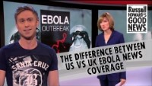
Komparace mediálních systémů
Rozdíly v mediálním pokrytí epidemie eboly v UK a US - comedy show na BBC2 (stačí do 1:20)

Slide 5
Komparace mediálních systémů
Jak a proč se média v různých zemích liší a jak a proč se tyto podobnosti/odlišnosti vyvíjí?
Snaha kategorizovat mediální systémy různých zemí do různých skupin/modelů: klíčová otázka → na základě jakých kritérií?
Kritika: normativita, etnocentrismus; západní, zejména anglo-americké pojetí žurnalistiky jako žádoucí norma → modely byly spíše popisné než analytické
Snaha de-westernizovat mediální studia

Slide 6
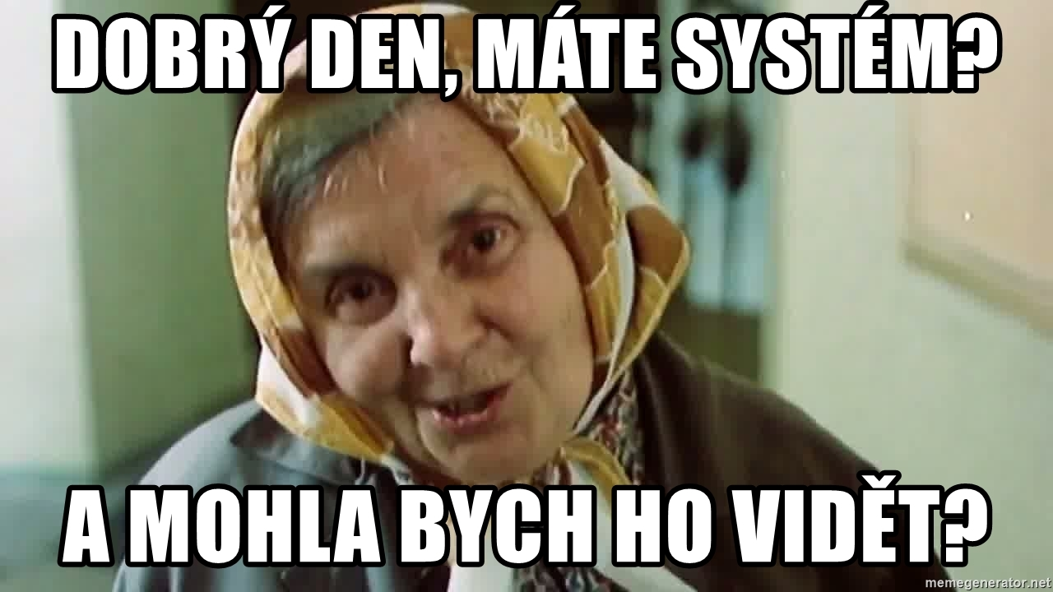

Slide 7
Co je mediální systém?
Častý problém: mediální systém jako černá skřínka
Úzké a nepřesné pojetí: souhrnné označení pro média v dané zemi (synonymum pro media landscape)
Např. McQuail (2010): „The term ‘media system’ refers to the actual set of mass media in a given national society, despite the fact that there may be no formal connection between the elements.“

Slide 8
Co je mediální systém?
  Širší (a přesnější) pojetí vychází ze systémové teorie
  Nejen média, jejich tvůrci a produkty, ale i jejich vzájemné vztahy, a také:
  vztahy se sociálním systémem,
  vztahy s politickým systémem,
  vztahy s ekonomickým systémem,
  žurnalistická kultura,
  …

Slide 9
Možná definice mediálního systému
„A media system may be seen as consisting of different publishing entities, such as news agencies, the press, or television, which relate to each other. To give an example, agencies provide news for the different media, such as the press and electronic media, which compete and cross‐promote at the same time. There are also links between the media system or its entities and the outer world of other systems, like politics (e.g., broadcasting legislation and regulation), economics (e.g., conglomerate companies or advertising), society (e.g., as readership or audience), or culture (e.g., popular culture and entertainment).“
Kleinsteuber (2010)

Slide 10
B. Čtyři teorie tisku Sieberta, Petersona a Schramma (1956) a jejich následovníci

Slide 11
Co je podle Vás hlavní úlohou novinářů*ek a médií ve společnosti – jaké úlohy mohou média v různých společnostech plnit (u nás; někde, kde to funguje lépe; kde to funguje hůře) a jaké by plnit měla?
Jaký může být vztah mezi médii a státem (státní mocí)? A jaký by měl být?

Slide 12

Siebert, Peterson & Schramm (1956): Four Theories of the Press
Libertariánská teorie: svoboda projevu a tisku; stát neintervenuje (např. USA do cca první poloviny 20. století)
Autoritářská teorie: svoboda médií neexistuje; komunikace je kontrolována vládnoucí elitou; ochrana běžných lidí před zmatkem a dezinformacemi (např. evropské země až do cca 19. století: cenzura)

Slide 13
Siebert, Peterson & Schramm (1956): Four Theories of the Press
Sovětsko-komunistická teorie: média jsou pod kontrolou vlády pro to, aby sloužila zájmům lidu, mají člověka vést ke komunistickým ideálům (např. Sovětský svaz a země ve sféře jeho vlivu)
Teorie společenské zodpovědnosti: svoboda médií a jejich společensky zodpovědné chování (např. USA, západní Evropa)
Kritika čtyř teorií tisku: normativita, libertariánské teorie jako nejlepší

Slide 14
C. Mediální modely Hallina a Manciniho (2004)

Slide 15
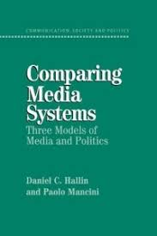
Hallin a Mancini (2004): Systémy médií v postmoderním světě
Comparing Media Systems: Three Models of Media and Politics
18 západních demokracií (západní Evropa a Severní Amerika); most similar systems design
Jak definují mediální systém? Příliš nedefinují ☹

Slide 16
Hallin a Mancini (2004): Kritéria třídění
Základním kritériem jejich členění je souvislost mezi politickým a mediálním systémem
Vývoj mediálních trhů
historický nástup masového tisku
proces politické komunikace
struktura trhu: bulvární/seriózní tisk, celostátní/regionální tisk

Slide 17
Hallin a Mancini (2004): Kritéria třídění
Politický paralelizmus
míra, v jaké se v mediálním obsahu odráží odlišná politická orientace médií
organizačné propojení médií a politických stran
tendence novinářů a lidí z médií aktivně se podílet na politickém životě
sklon mediálního systému formovat profesní dráhu novinářů v návaznosti na jejich politickém přesvědčení
stranická inklinace mediálních publik
pojetí role novinářů ve společnosti a žurnalistické praxe
důraz na vnější vs. vnitřní pluralitu

Slide 18
Hallin a Mancini (2004): Kritéria třídění
Politický paralelizmus
model řízení médií veřejné služby:
vládní – např. Řecko, Portugalsko, Španělsko…
profesní – např. UK…
parlamentní – např. Itálie…
občanský/korporativistický – např. Holandsko, Německo…

Slide 19
Hallin a Mancini (2004): Kritéria třídění
vývoj novinářské profesionalizace
míra autonomie novinářů
vlastní profesní normy
orientace novinářů na službu veřejnosti
míra profesionalizace vs. instrumentalizace
stupeň a způsob intervence státu do mediálního systému
význam vysílání veřejné služby vs. komerčního vysílání
mediální zákony

Slide 20
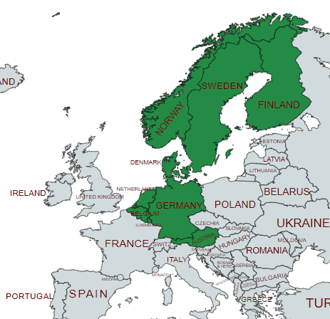
I. Severo/středoevropský (demokraticko-korporativistický) model
= Rakousko, Německo, Švýcarsko, Benelux a Skandinávie
Brzký a masivní nástup masového tisku spojený s vysokými náklady novin
Výrazný politický paralelizmus
Vysoký stupeň profesionalizace
Velké zásahy státu do mediální oblasti
Více v povinné literatuře – čtěte!

Slide 21
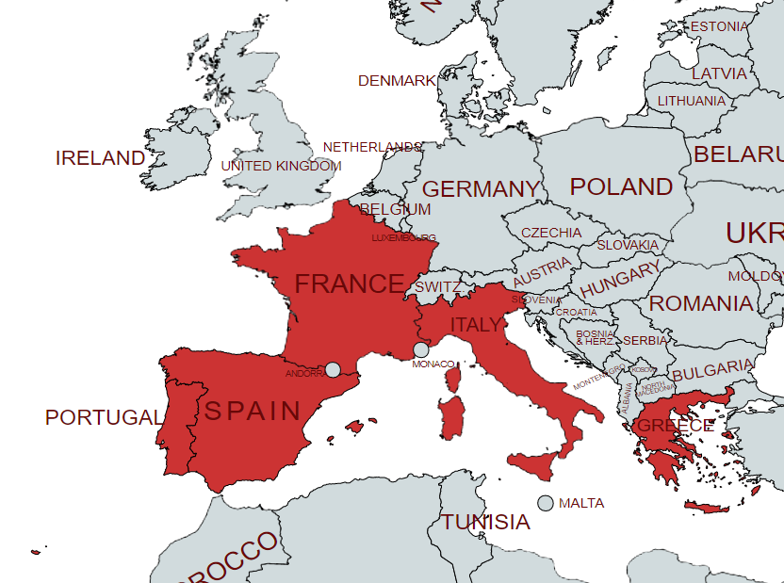
II. Středomořský model (model polarizovaného pluralizmu)
= Francie, Itálie, Řecko, Španělsko a Portugalsko
Pozdní a slabý rozvoj masového tisku spojený s nízkými náklady
Silný politický paralelizmus
Nízká úroveň profesionalizace, častá instrumentalizace
Silná intervence státu do mediální oblasti
Více v povinné literatuře – čtěte!

Slide 22
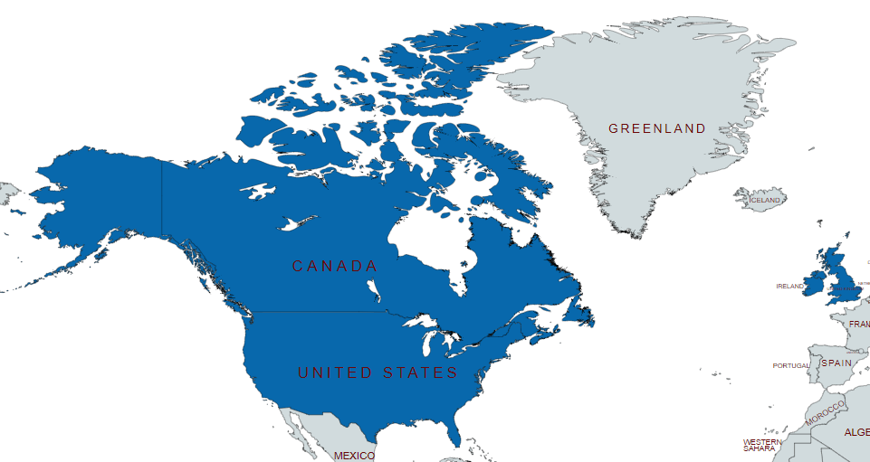
III. Severoatlantický (liberální) model
= UK, USA, Kanada a Irsko
Brzký nástup novin s masovým nákladem
Slabý politický paralelizmus
Silná profesionalizace
Slabá rola státu v mediálním systému
Více v povinné literatuře – čtěte!

Slide 23
Jak se vyvíjí rozdíly mezi systémy?
Triumf liberálního modelu médií:
„The Liberal Model has clearly become increasingly dominant across Europe as well as North America – as it has, no doubt, across much of the world – its structures, practices, and values displacing, to a substantial, those of the other media systems we have explored in the previous chapters.“
Faktory homogenizace mediálních systémů a jejich konvergence směrem k liberálnímu modelu
Limity a proti-tendence homogenizačního procesu

Slide 24
Hallin a Mancini (2017): revize po deseti letech
  Rozdíly mezi národními mediální systémy přetrvávají, postupná dlouhodobá konvergence směrem k liberálním modelu nezpochybnitelná
  Ale: místo konvergence spíše hybridizace →
  „Today there is a strong accumulation of research documenting the persistence of important differences among Western media systems, an even wider range of differences beyond them, and complex patterns of change in different directions.“

Slide 25
Hallin a Mancini (2010): kritika a odpověď na ni
  „Správnost“ klasifikace: zařazení USA a UK do stejného modelu (např. Norris 2009, Humphreys 2009)
  odpověď H&M: patří do stejného modelu kvůli dominanci komerčních médií
  Negativní konotace spojeny s modelem polarizovaného pluralizmu: hodnocení mediálních systémů jižní Evropy je normativní a negativní (např. Hardy 2008)
  odpověď H&M: neexistuje žádný empirický důkaz o tom, že by tyto mediální systémy z hlediska demokratického výkonu fungovaly hůře

Slide 26
Hallin a Mancini (2010): kritika a odpověď na ni
  Možnost aplikace na jiné mediální systémy
  Odpověď H&M: upozorňují, že jejich modely jsou tzv. ideální typy (Max Weber)
  Nedává příliš smysl „aplikovat“ tyto modely v jiných regionech, je ale možné aplikovat čtyři dimenze/kritéria pro srovnání mediálních systémů
  Konvergence/homogenizace: skutečně zmenšování rozdílů? globální triumf liberálního modelu? (např. Hardy 2008)
  Odpověď H&M: netvrdili, že dojde k absolutní homogenizaci a eliminaci rozdílů

Slide 27
D. Komparace mediálních systémů postkomunistických zemí + kam patří český mediální systém?

Slide 28
Kritika výzkumu mediálních systémů z perspektivy post-komunistických zemí
Rantanen (2013):
Výzkumníci často považují mediální systém za plně závislý na politickém systému; ale:
Období téměř bez regulace a s trhem jako dominantní sílou
Ne celý mediální systém může být plně kontrolován státní mocí
Některé normativní představy o funkčním mediálním systému jsou problematické:
Skutečně v CEE platí předpoklad negativní korelace mezi stupněm politického paralelizmu a autonomií médií a novinářů?

Slide 29
Kritika výzkumu mediálních systémů z perspektivy post-komunistických zemí
Mediální systémy = národní stát; ale:
Menšiny v CEE zemích
Velký důraz na institucionální nastavení mediálních systémů, malý důraz na kulturu; ale:
V CEE zemích jsou kulturní faktory často důležitější než formální pravidla

Slide 30
Kam patří mediální systémy post-komunistických zemí?
Analýza mediálních systémů CEE zemí: prvky středomořského modelu/modelu polarizovaného pluralizmu (např. Dobek-Ostrowska 2012, Balčytiene 2012, Hallin a Mancini 2012, Štětka 2012)
Protiargument: pokusy o zařazení mediálních systémů CEE do jednoho ze třech modelů Hallina a Manciniho jsou nutně nepřesné (např. Voltmer 2013, Zielonka 2015, Herrero et al. 2017):
Dědictví z dob komunistických státních médií
De jure a de facto režim fungování médií veřejné služby

Slide 31
Kam patří mediální systémy post-komunistických zemí?
„Kolonizace“ médií politickými stranami (např. Maďarsko, viz. Bajomi-Lázár 2014)
Podnikatelský paralelizmus a instrumentalizace médií (Štětka 2012, Zielonka 2015)
Silná tradice pojetí role novináře jako advokáta a názorové žurnalistiky
Ekonomická zranitelnost médií

Slide 32
Analýza a komparace mediálních systémů ve střední a východní Evropě
Herrero et al. (2017): vztah mezi mediálním a politickým systémem v 11 zemích střední a východní Evropy (CEE)
Pro účely komparace zemí CEE musí být indikátory Hallina a Manciniho upraveny: svoboda médií + zahraniční vlastnictví médií + přímá a nepřímá podpora tisku
Severní model: Estonsko, Litva, Lotyšsko, Slovensko
Centrální model: Česká republika, Polsko, Chorvatsko, Slovinsko
Východní model: Bulharsko, Rumunsko, Maďarsko

Slide 33
Čtyři modely médií a politiky v post-komunistických zemích
Dobek-Ostrowska (2015): 21 postkomunistických zemí (míra demokratizace; tranzice od komunismu ke konsolidované demokracii); indikátory: Democracy Index + Freedom of the Press Index + World Press Freedom Index + HDP + internetová penetrace
Hybridní liberální model: Česko, Slovensko, Slovinsko, Polsko, Litva, Lotyšsko, Estonsko
Model politizovaných médií: Bulharsko, Chorvatsko, Maďarsko, Rumunsko, Srbsko
Tranzitivní model: Albánie, BiH, Kosovo, Makedonie, Moldavsko, Černá Hora, Ukrajina
Autoritářský model: Bělorusko, Rusko

Slide 34
Kam patří český mediální systém? Historická geneze (Jirák & Trampota 2008)
Geografická blízkost → severo/středoevropský (demokraticko-korporativistický model) model; tomu nasvědčuje i historický vývoj tisku
Období nedemokratického režimu → středomořský model (model polarizovaného pluralizmu)
Transformace médií po r. 1989 → sílící světový vliv severoatlantického (liberálního) modelu

Slide 35
Kam patří český mediální systém? Empirická analýza (Jirák & Trampota 2008)
Vývoj tisku s masovým nákladem:
Náklad tisku na 1 000 obyvatel: 152 (r. 2007) → více než středomořský model, méně než severoatlantický model
Rodové rozložení každodenních čtenářů tisku: alespoň jeden deník čte každý den 50 % mužů, 46 % žen (r. 2007) → nejblíže ke severo/středoevropskému modelu
Sledování televizních zpráv vs. čtení novin: televizní zpravodajství sleduje 47 % lidí starších 15 let, noviny čte 48 % lidí starších 12 let → nejblíže ke severo/středoevropskému modelu

Slide 36
Kam patří český mediální systém? Empirická analýza
Politický paralelizmus
Implicitní politická orientace deníků
Stranická inklinace čtenářů jednotlivých deníků
Organizační propojení médií a politických stran → historicky spíše blízko k severo/středoevropskému modelu
Spíše interní pluralizmus

Slide 37
Kam patří český mediální systém? Empirická analýza
Profesionalizace novinářů
Poměrně dlouhá historie odborného vzdělávání novinářů
Existence interních etických kodexů
Slabé postavení profesních organizací
Stupeň a způsob intervence státu do mediálního systému
Jirák a Trampota (2008) nekomentují

Slide 38
Náměty pro závěrečnou esej
Popište český mediální systém z hlediska kritérií navržených Hallinem a Mancinim (2004). Analyzujte, zda a v čem má blízko k některému ze třech západních modelů. Čím si to vysvětlujete? Jaká kritéria, která jsou pro popis českého mediálního systému důležitá, byste navrhoval/a přidat ke kritériím používaným Hallinem a Mancinim?
Srovnejte český mediální systém s mediálními systémy jiných post-komunistických zemí. Tvoří podle Vás samostatný post-komunistický model? V čem jsou si podobné/odlišné mezi sebou a ve srovnání se západními modely? Jaká kritéria, která jsou pro popis post-komunistických mediálních systémů důležitá, byste navrhoval/a přidat ke kritériím používaným Hallinem a Mancinim?

Slide 39

Dotazy?

